Slide 1
Eksamen etter LK20/LK20S
Utvikling og vurdering av eksamen

Slide 2
Anna Ytrebø
Fagansvarlig eksamen Frisørfaget VG3, FRI3102/3103

Slide 3
Innhold i presentasjonen
Rammer for utvikling av eksamen
Læreplanforståelse som en forutsetning for utvikling av eksamensoppgaver og vurdering
Hvorfor endrer vi eksamen?
Mulig tiltak for å øke kvalitet på eksamen
Presentasjon av sentralt gitte eksempeloppgaver og eksamensveiledninger

Slide 4
Rammer for utvikling av eksamen

Slide 5
Hva er nytt med LK20/LK20S?
Overordnet del - utdyper verdigrunnlaget i opplæringslovens formålsparagraf og de overordnede prinsippene for grunnopplæringen.
Notes:
Gjennomsyre hele opplæringen, innholdet i den er ikke grunnlag for vurdering. Alle læreplaner har tatt med elementer fra overordna del, som er beskrevet i fagets relevans. Der er det synliggjort elementer som er hentet fra overordna del.

Slide 6
Hva er nytt med LK20/LK20S?
Overordnet del - utdyper verdigrunnlaget i opplæringslovens formålsparagraf og de overordnede prinsippene for grunnopplæringen.
Fornyet innhold i alle læreplaner
Bl.a. for å imøtekomme arbeidslivets behov for kompetanse
Utvidet kompetansebegrep
Kompetanse er å kunne tilegne seg og anvende kunnskaper og ferdigheter til å mestre utfordringer og løse oppgaver i kjente og ukjente sammenhenger og situasjoner. Kompetanse innebærer forståelse og evne til refleksjon og kritisk tenkning.
Tverrfaglige tema
Bærekraftig utvikling
Demokrati og medborgerskap
Folkehelse og livsmestring
Notes:
Særlig det i grønt om refleksjon og kritisk tenkning som nå er forsterket, som utgjør det utvidede kompetansebegrepet.
Tverrfaglige tema: står beskrevet i OD, og er integrert i læreplan på fagets premisser. Det innebærer at ikke alle de tverrfaglig tema er synliggjort i læreplan i enkelte fag, men det betyr ikke at det ikke er relevant. Men ikke utgangspunkt for vurdering siden de/det ikke er knyttet til enkelte komp.mål.
Det er ikke tilfeldig at det er de tre: tre største utfordringene som samfunnet står overfor (globalt!). Viktig at de er en del av undervisningen.

Slide 7
Rammer for utvikling av eksamen etter LK20
Eksamen skal fortsatt være i samsvar med nye læreplaner og forskrift til opplæringsloven/friskoleloven
Eksamener etter LK20/LK20S skal utvikles, gjennomføres og sensureres i nytt gjennomføringssystem (eksamens- og prøvesystemet)

Slide 8
Forskriften gir rammer for eksamen
§ 3-22 Om eksamen
Ein eksamenskarakter skal vere uttrykk for den kompetansen kvar enkelt deltakar eller privatist viser på eksamen. Eksamen skal vere i samsvar med kompetansemåla i læreplanen, jf. §3-3/§ 4-3. Eksamen skal gi deltakaren eller privatisten høve til å vise sin kompetanse i så stor del av faget som mogleg ut frå eksamensforma.
Eksplisitte formål
Implisitte formål
Notes:
Kompetansebegrepet
Eksamensform

Slide 9
Læreplanforståelse som forutsetning for utvikling av eksamensoppgaver og vurdering

Slide 10
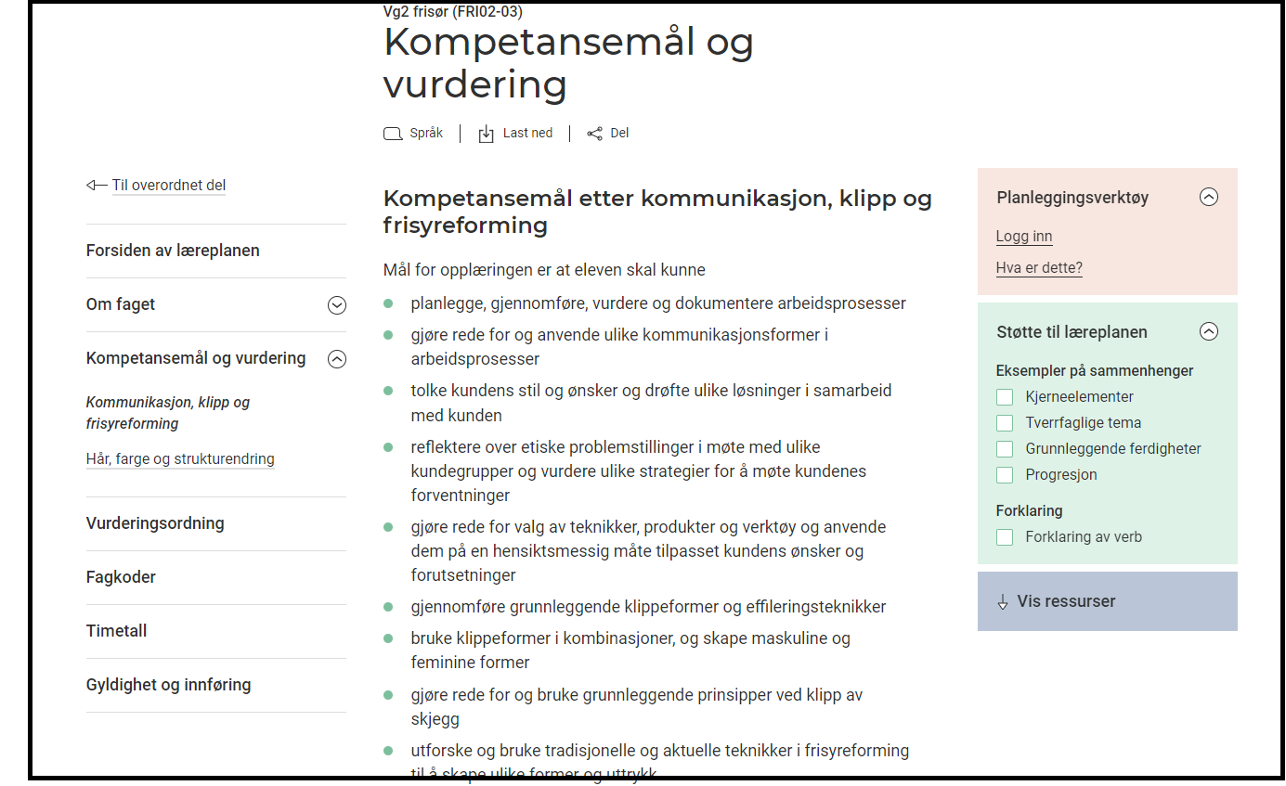
Læreplanforståelse - forutsetning for opplæring og vurdering
Læreplanvisningen på Udir.no
kan bidra til å se og forstå sammenhengene mellom de ulike delene i læreplanen
F.eks. hvilke kjerneelementer og tverrfaglige temaer de ulike kompetansemålene er koblet til
inneholder beskrivelser av verbene som er brukt i kompetansemålene
Notes:
Læreplanvisningen på udir.no er laget slik at den skal være til støtte i arbeidet med å se og forstå sammenhengen mellom de ulike delene.
Man kan f.eks huke av for at en ønsker for å se hvilke kjerneelementer hvert av de ulike kompetansemålene er tilknyttet og bruke det i arbeidet med å se kompetansemålene i lys av teksten om faget.

Slide 11
Læreplanen er utgangspunkt
Læreplan-verket
Overordnet del + læreplaner i fag
Læreplanen i faget
Standpunkt
Eksamen
Notes:
Læreplanverket består av flere deler (også fag- og timefordelingen), og er utgangspunkt for opplæringen. Læreplanen rammer inn faget, og kompetansemålene er grunnlaget for vurdering. «Standpunkt og eksamen er ulike uttrykk for sluttkompetanse, der rammene for karakterene er ulike. Dermed er karakterene heller ikke direkte sammenlignbare.
Før nemndene kunne utvikle eksamensoppgaver etter nye læreplaner måtte de starte med å gjøre en vurdering av hvilke deler av læreplanen som kan være en del av skriftlig eksamen – Altså et arbeid med konstruktet.
Vi har et uttrykk i Udir som sier at «Det aller viktigste å vite om eksamen er at eksamen ikke er viktigst». Eksamen er bare en liten del av det store bildet.

Slide 12
Læreplanen er utgangspunkt
Fag
Hvilken kompetanse skal kandidatene vise på eksamen?
Hvilken “oppgavetype” egner seg best på eksamen?
Hvordan formulere oppgavespørsmålet?
Hvordan presentere oppgaven?
- Til beste for kandidatene -
Læreplanen i faget
Eksamen
Notes:
Læreplanen utelukker deler av faget/fagfeltet. For at eksamen skal være rettferdig for alle kandidater må derfor også oppgavene utvikles med utgangspunkt i den rammen som læreplanen utgjør. Til eksamen kan kandidaten ikke få vist sin fulle og hele kompetanse. Enkelte deler av læreplanen kan man kanskje heller ikke vise til en skriftlig eksamen.

Slide 13
Krav til standpunktvurdering og eksamen
Standpunktvurdering | Eksamen
Felles Sluttvurdering (§ 3-14) Kompetansemålene er grunnlaget for vurdering. Kompetansemålene skal forstås i lys av teksten om faget i læreplanen (§ 3-3)
Karakteren skal uttrykke samla kompetanse kompetanse på flere og varierte måter kompetanse underveis er en del av vurderinga eleven skal være kjent med hva som blir vektlagt (§ 3-15) | Karakteren skal uttrykke kompetanse kandidaten viser på eksamensdagen kompetanse i så stor del av faget som mulig … … ut fra eksamensforma (§ 3-22)
Notes:
Både standpunkt og eksamen har visse krav som må følges i tråd med forskrift. Noe er likt, men det er også noen vesentlige forskjeller.
Begge er sluttvurdering. Det er kompetansemålene som er grunnlaget for vurderingen for begge, men ved standpunkt er karakteren et uttrykk for samla kompetanse i faget. Kompetansen underveis er en del av vurderingen og den skal være basert på flere og varierte måter.
Eksamenskarakteren er bare et uttrykk for kompetansen eleven viser på selve eksamensdagen og vurderingen skal være basert på så stor del av faget som mulig ut fra eksamensformen. Skriftlig eksamen har strenge rammer f.eks når det kommer til varighet, krav til skriftlighet osv.
Standpunktkarakteren er derfor basert på et mye bredere vurderingsgrunnlag over lengre tid, enn det som er tilfelle for eksamenskarakteren.
Husk at hovedvekten av karakterer på vitnemålet er standpunkt, eksamen er bare en veldig liten del av vitnemålet.

Slide 14
§ 3-3 Vurdering i fag
Grunnlaget for vurdering er kompetansemålene i læreplanen i faget. Kompetansemålene skal forstås i lys av teksten om faget i læreplanen?
Notes:
Ikke ny praksis, men tydeliggjøring i forskrift.

Slide 15
§ 3-3 Vurdering i fag
Grunnlaget for vurdering er kompetansemålene i læreplanen i faget. Kompetansemålene skal forstås i lys av teksten om faget i læreplanen?
Hva betyr «…skal forstås i lys av teksten om faget…» for standpunkt og eksamen?
Notes:
Men hva betyr da at kompetansemålene skal forstås i lys av teksten om faget? …. (når det gjelder standpunkt?)
Handler om å tydeliggjøre sammenheng mellom læreplan og vurdering

Slide 16
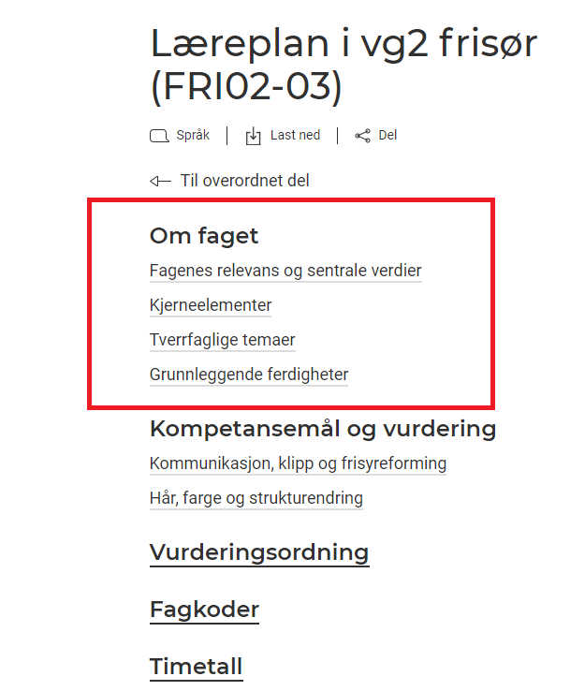
Kompetansemålene er i en kontekst
Mål for opplæringen er at eleven skal kunne:
Fagets relevans: «Vg2 frisør handler om å behandle og pleie ulike hårtyper, hodebunn, skjegg, vipper og bryn for å imøtekomme kundens ønsker og forutsetninger»
Tolke kundens stil og ønsker og drøfte ulike løsninger i samarbeid med kunden
Notes:
Kompetansemål i seg selv kan være vanskelig å tolke, forstås i lys av de andre delene.

Slide 17
Hvorfor endrer Udir eksamen?
Mulige tiltak for å øke kvaliteten på eksamen

Slide 18
Hvorfor endrer Udir eksamen?
Nye læreplaner
Nytt utvidet kompetansebegrep
tverrfaglige temaer m.m.
Nytt digitalt gjennomføringssystem for bl.a. å sikre en mer universell eksamen
Anbefaling fra ekspertgruppe

Slide 19
Anbefalinger i rammeverket
Rammeverk for eksamen – LK20 og LK20S (udir.no)
Bruk flere oppgaver og oppgavetyper
Lag oppgaveinstrukser som er tydelige for kandidaten
Lag en eksamen som er så rettferdig som mulig
Gi tydelig informasjon om tidsrammer og hjelpemidler, som for eksempel vekting
Lag tydelige vurderingskriterier
Eksamen i frisørfaget endres over tid
På bakgrunn av
læreplan
fagets egenart
kunnskap om hvordan eksamen fungerer
Notes:
Anbefalinger vi har fått, for å styrke sensorsamsvar. Vi har gjort analyser av sensorsamsvar, likhet mellom sensor.
Vi har fått anbefalingene, men det er ikke alle anbefalingene vi har fulgt. Men, over tid kan vi få innsikt i hvordan oppgavene har fungert og erfaringer fra andre fag om hva som er lure grep for å få oppnå mer likhet mellom sensorer.
Det er viktig å understreke at det ikke bare handler om likhet mellom sensorene, det handler også om å gi kandidater mulighet til å vise kompetanse på best mulig måte.

Slide 20
Hvorfor minimum tre oppgaver og ikke bare én?
Jf. absoluttkrav: Kandidaten skal få anledning til å vise kompetanse i så stor del av faget som mulig.
For mange kandidater kan det være mer krevende å svare på én oppgave enn å svare på tre «mindre» oppgaver.
Er kandidatene vant til å bruke fem timer på å skrive f.eks. én sammenhengende tekst?
Kandidatene får hjelp til å disponere innholdet i besvarelsen
Tre oppgaver kan hjelpe kandidaten til å vise «bredde»-kompetanse
«bommer» kandidaten på én oppgave kan han/hun allikevel «redde seg inn» ved å svare på de andre oppgavene
Hvis oppgavene legger opp til at kandidatene skal trekke inn forutsetninger selv kan det være en risiko for at sensor og kandidat legger ulik forståelse til grunn
Notes:
Tydelig for kandidaten og sensor hva de skal svare på og hva sensor skal vurdere

Slide 21
Hvorfor minimum tre oppgaver og ikke bare én?
Jf. absoluttkrav: Kandidaten skal få anledning til å vise kompetanse i så stor del av faget som mulig.
For mange kandidater kan det være mer krevende å svare på én oppgave enn å svare på tre «mindre» oppgaver.
Er kandidatene vant til å bruke fem timer på å skrive f.eks. én sammenhengende tekst?
Kandidatene får hjelp til å disponere innholdet i besvarelsen
Tre oppgaver kan hjelpe kandidaten til å vise «bredde»-kompetanse
«bommer» kandidaten på én oppgave kan han/hun allikevel «redde seg inn» ved å svare på de andre oppgavene
Hvis oppgavene legger opp til at kandidatene skal trekke inn forutsetninger selv kan det være en risiko for at sensor og kandidat legger ulik forståelse til grunn
Vi endrer eksamen over tid!

Slide 22
Eksempeloppgaver og vurderingskriterier

Slide 23
Hvorfor vurderingskriterier?
Gjør sensuren mer forutsigbar for kandidatene
Støtter sensorene i deres vurderingsarbeid
Likere forståelse mellom sensor 1 og sensor 2 om hva som skal være grunnlaget for vurderingen
Bidrar til likere tolkning mellom sensorene for å oppnå de ulike karakterene
På sikt håper vi å kunne lage vurderingskriterier i flere fag
Eksempeloppgave frisørfaget Vg3
Eksamens- og prøvesystemet (udir.no)

